Slide 1
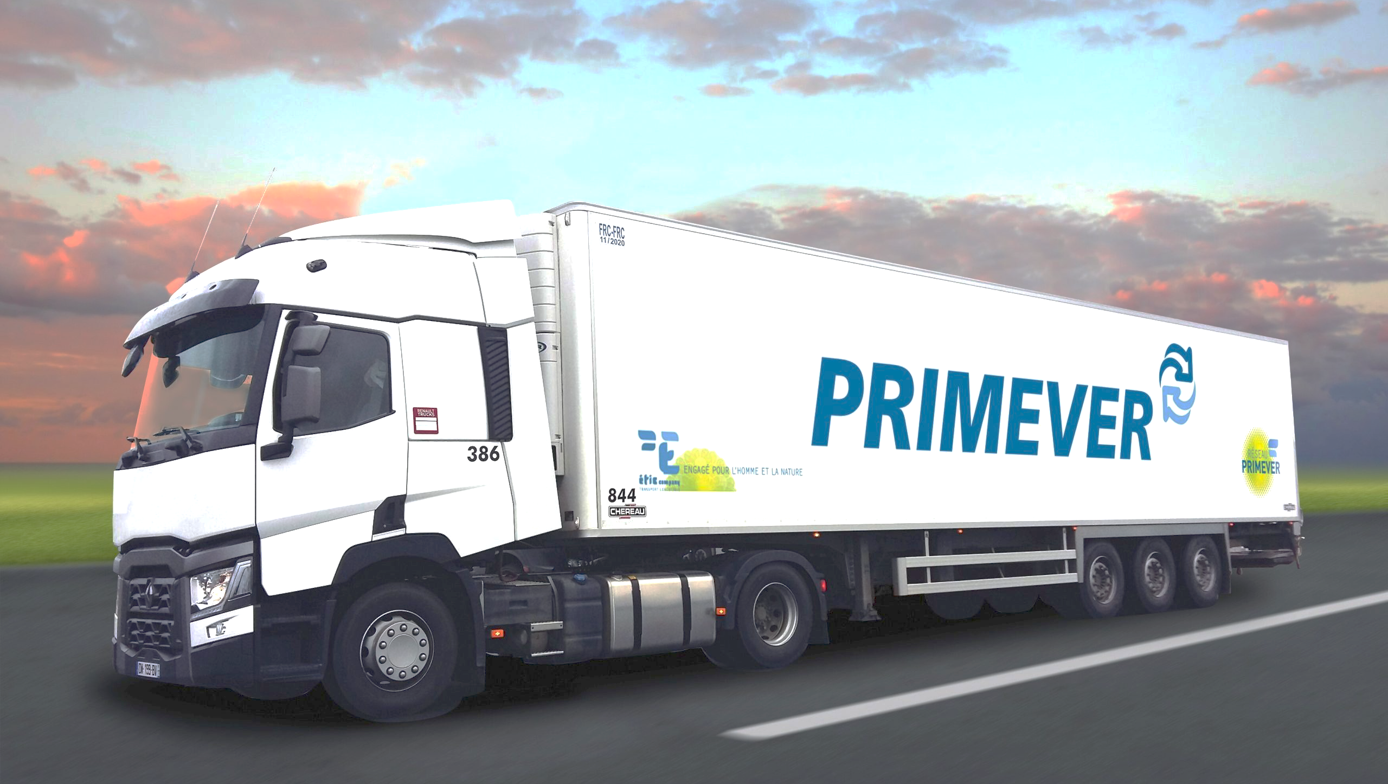

Projet Industriel 07 : Smart ETL Antoine Valette - Manon Kobsch - Guillaume Ramirez - Leyla Yusupjanova
L’équipe Data

Slide 2
Sommaire
Présentation de Primever
Enjeux et problématique du projet
Organisation du groupe
Livrables
Analyse des risques
Conclusion

Slide 3
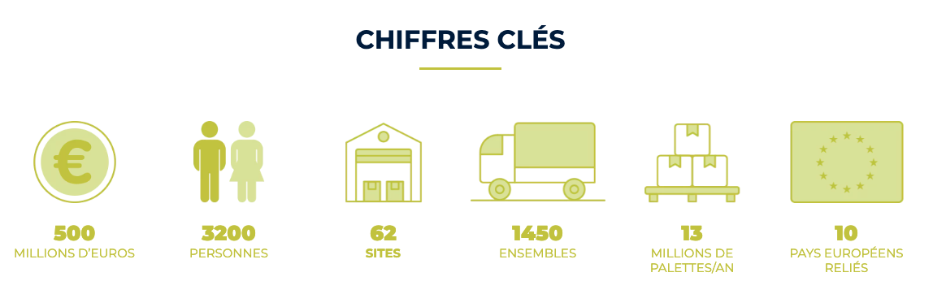
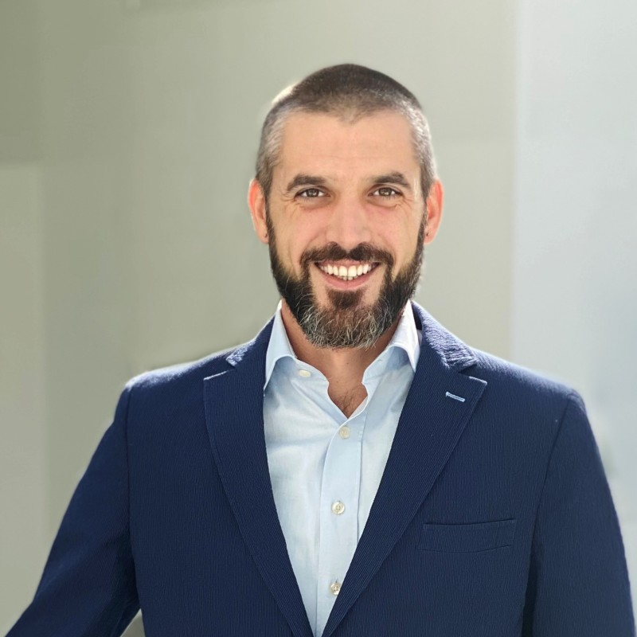


Primever
Transport et logistique de la filière Fruits et Légumes
(depuis 1963)
L’équipe Data
Place centrale des données
Créée en 2019, 6 membres
3 interlocuteurs
1 visio / 2 semaines
Balthazar Méhus
Data scientist
Ancien du master SIO
Arthur Savio
Responsable Data
Anis Haddouche
Responsable Adjoint Data
3

Slide 4
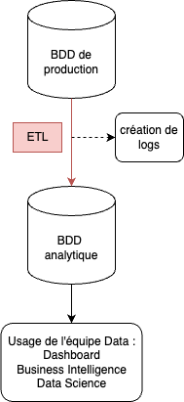




Enjeux et problématiques du projet
Contexte :
Bases de données hébergées en Datacenter
Besoin d'analyser les incidents du processus ETL
La collecte & le préprocessing des données ?
Transformation des logs
Stockage
Importation
Scripts
Analyse
2. Monitoring des ETL & modèle d’IA prédictif ?
Machine Learning + DevOps = MLOps
Orchestration

Slide 5
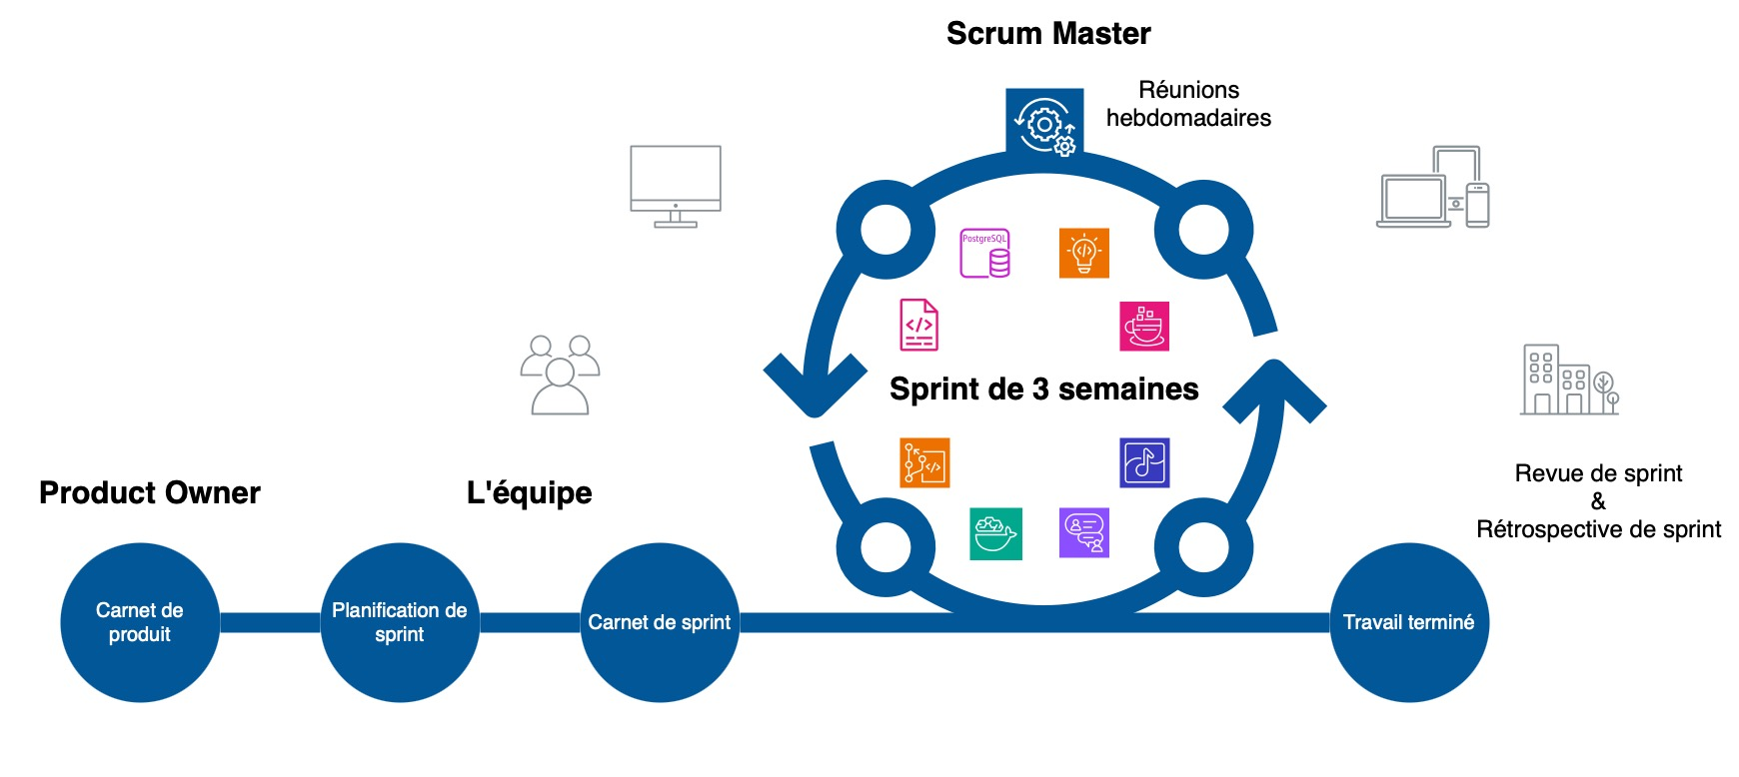
Livrables
Organisation du groupe (1/2)
Sprint : sprint de 3 semaines
Livrables : 4 milestones définis par le Groupe Primever
Réunions d’équipe : hebdomadaires
Réunions avec le client : toutes les 2 à 3 semaines
Source (modifiée) : https://bubbleplan.net/blog/agile-scrum-gestion-projet/

Slide 6

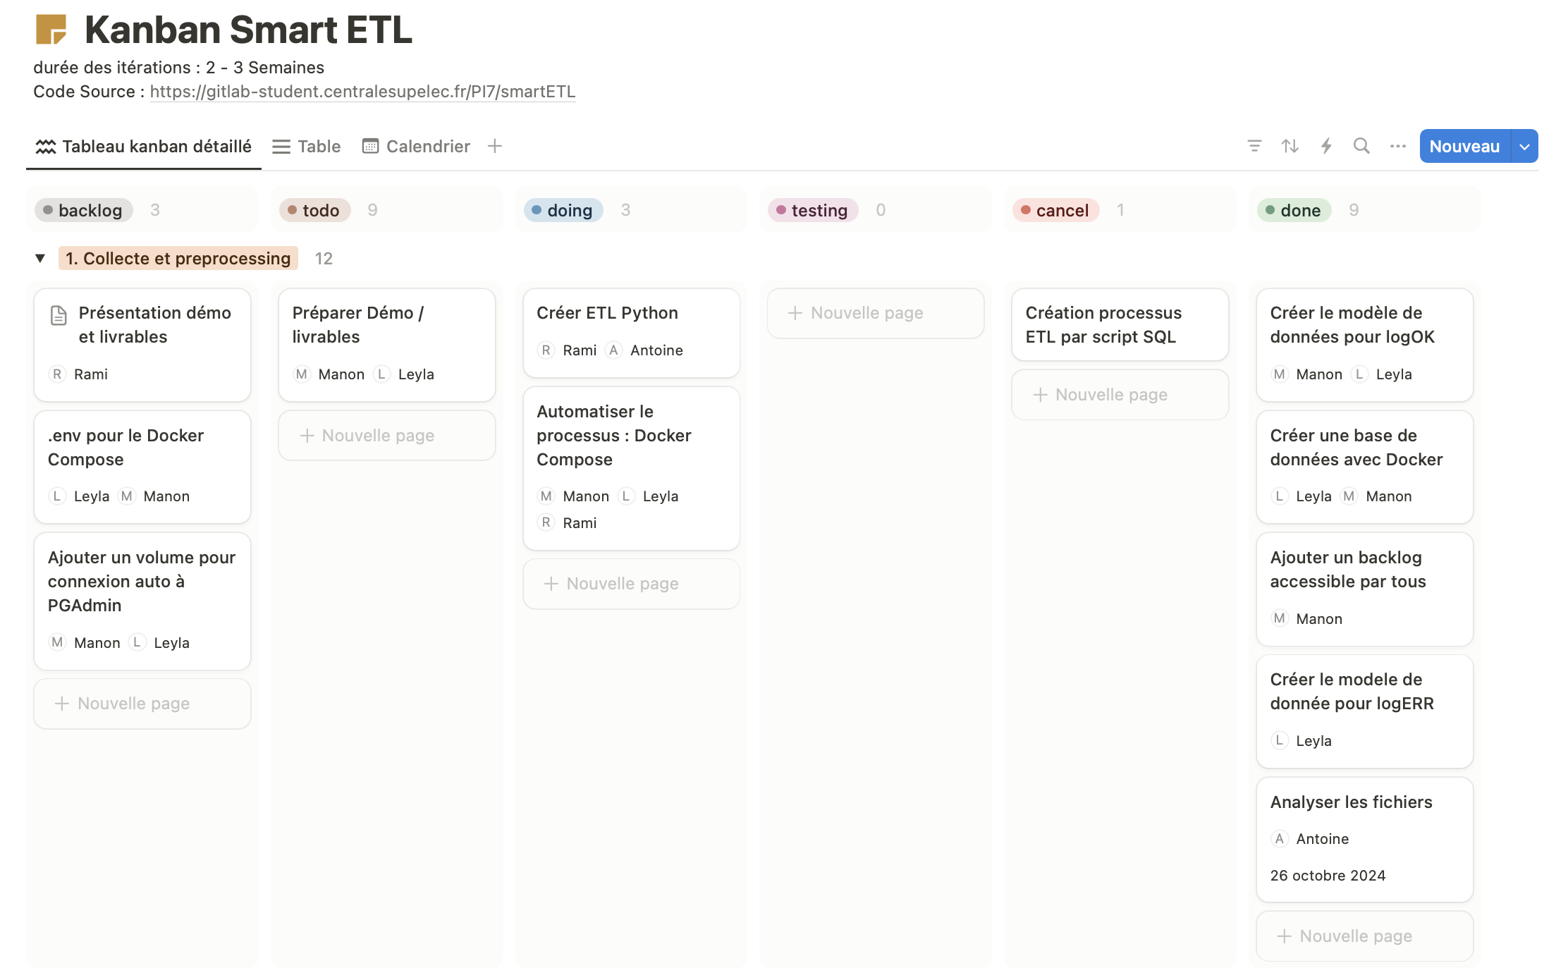
Livrables
Organisation du groupe (2/2)
2. Répartition des rôles
3. Gestion des tâches : Kanban
Rôle | Antoine | Guillaume | Leyla | Manon
Scrum Master |  | X |  | X (Adjointe)
Développeurs | X | X
Analyste des données | X | X | X | X
Administrateur base de données | X |  | X | X
DevOps | X |  | X | X
Support Utilisateur |  | X | X | X
Product Owner : M. Balthazar MÉHUS

Slide 7
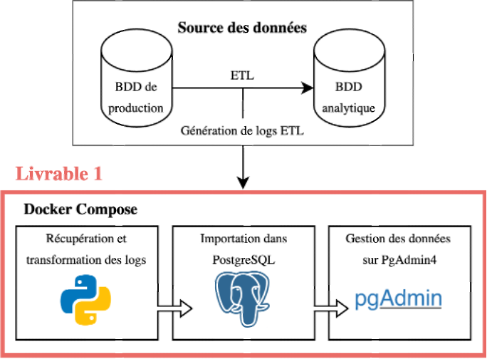
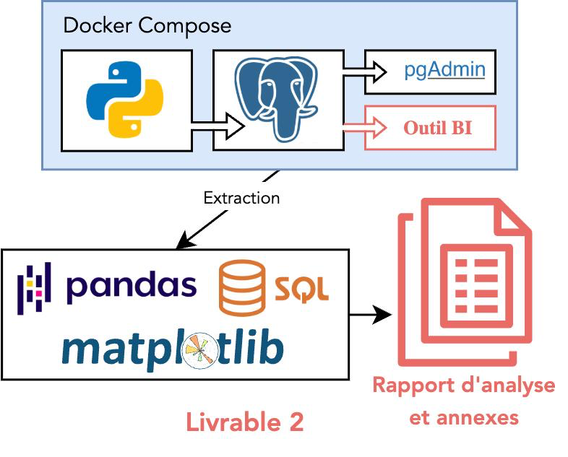
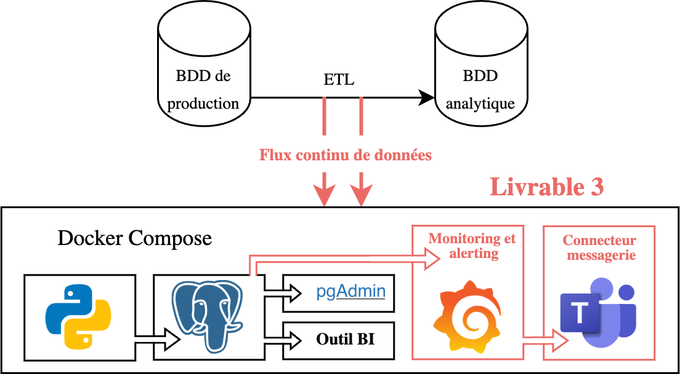
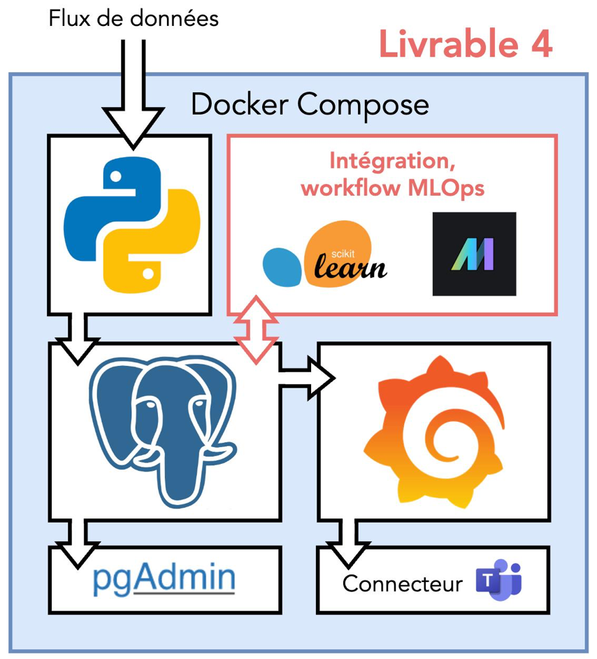
4 Livrables
Livrable 1 : Collecte et transformation des données
7

Slide 8
4 Livrables
Livrable 2 : Analyse des données
8

Slide 9
4 Livrables
Livrable 3 : Supervision et notification
9

Slide 10
4 Livrables
Livrable 4 : Modélisation prédictive et intégration MLOps
10

Slide 11
Livrables
Analyse des risques : la méthode AMDEC (Analyse des Modes de Défaillance, de leurs Effets et de leur Criticité)
Risque | Indice de Fréquence | Indice de Gravité | Indice de Détection | Criticité (fréquence x gravité x détection)
Tension au sein du groupe | 3 | 8 | 5 | 120
Démotivation du groupe | 3 | 6 | 5 | 90
Manque de données | 6 | 5 | 2 | 60
Non gratuité inattendue d’un outil utilisé | 2 | 8 | 2 | 32
Perte de contact avec l’entreprise | 3 | 9 | 1 | 27
Vol de données et/ou de matériels | 4 | 5 | 1 | 20
Absence prolongée d’un membre du groupe | 3 | 6 | 1 | 18
Perte du travail réalisé | 1 | 10 | 1 | 10
Faillite de l’entreprise | 1 | 10 | 1 | 10
)

Slide 12
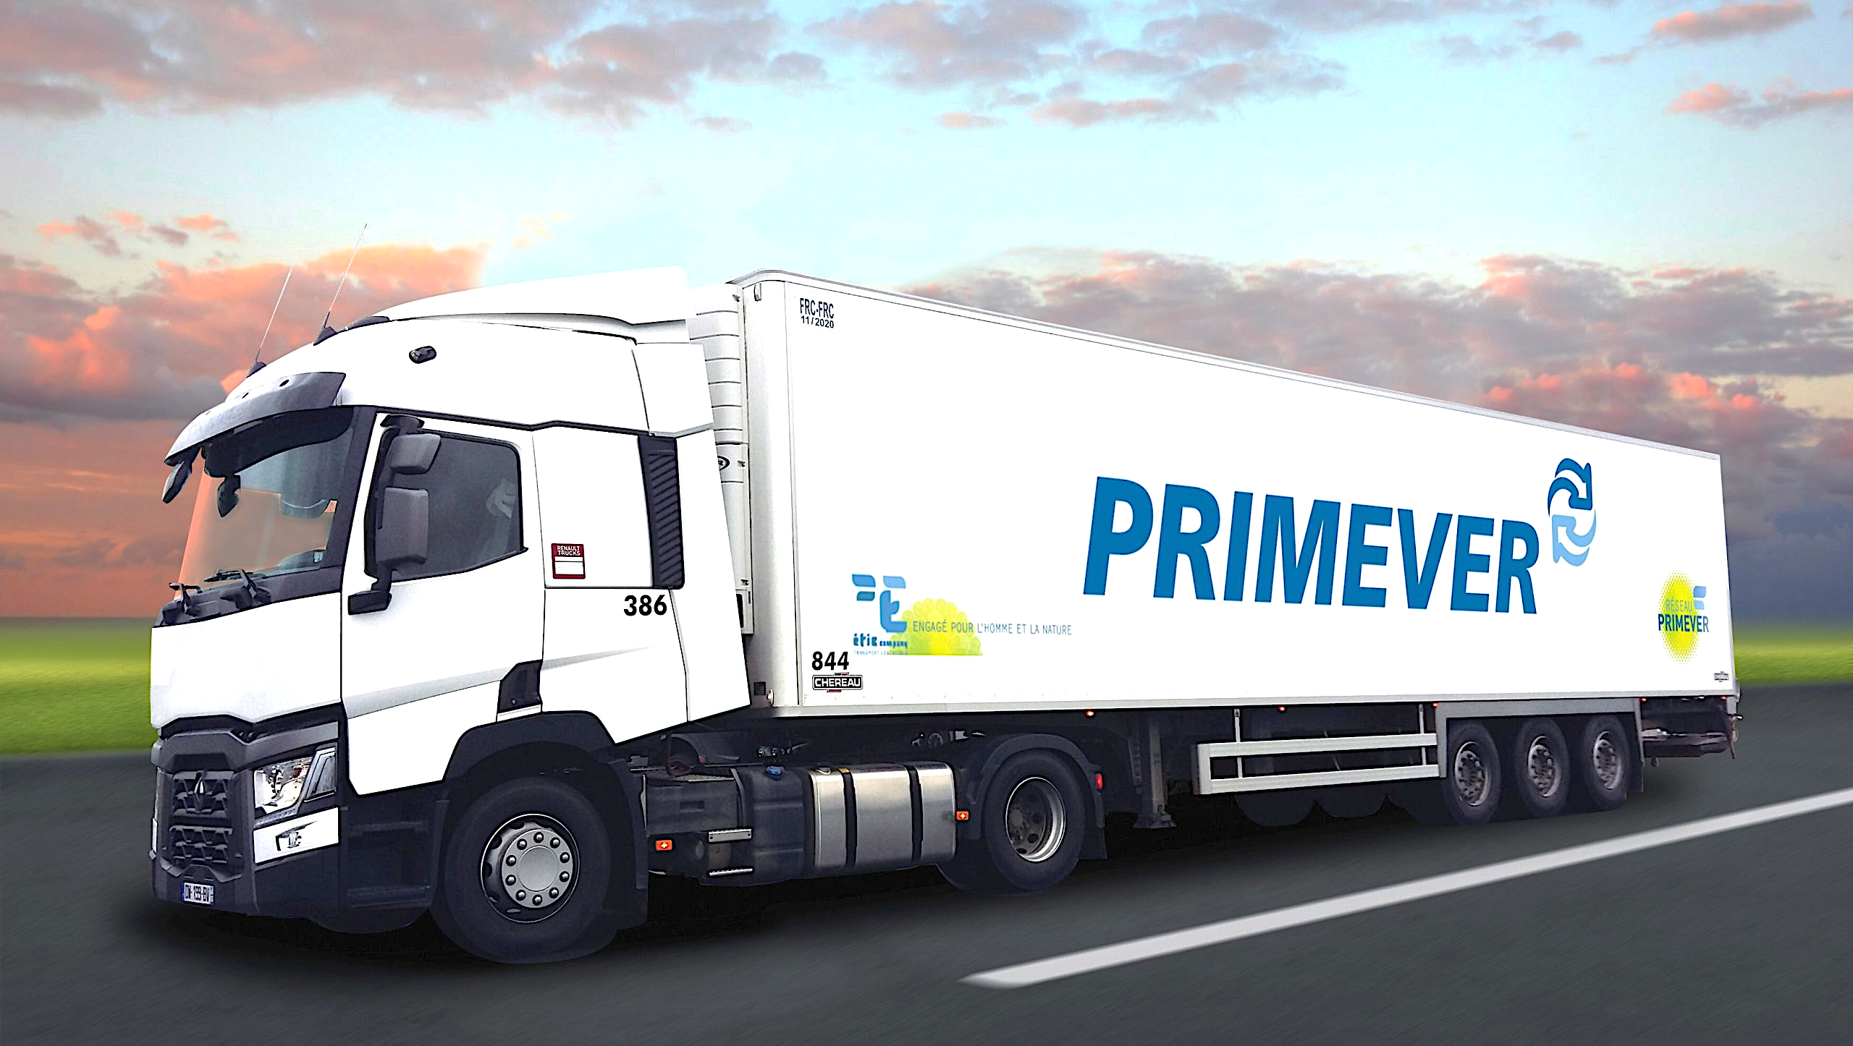
Conclusion
L’équipe Data

